Slide 1
Избор у звање
Истраживач-сарадник
Дамир Митић
др Драгана Јовић Савић (ИФ)
др Јадранка Васиљевић (ИФ)
др Дејан Тимотијевић (ИМСИ)

Slide 2
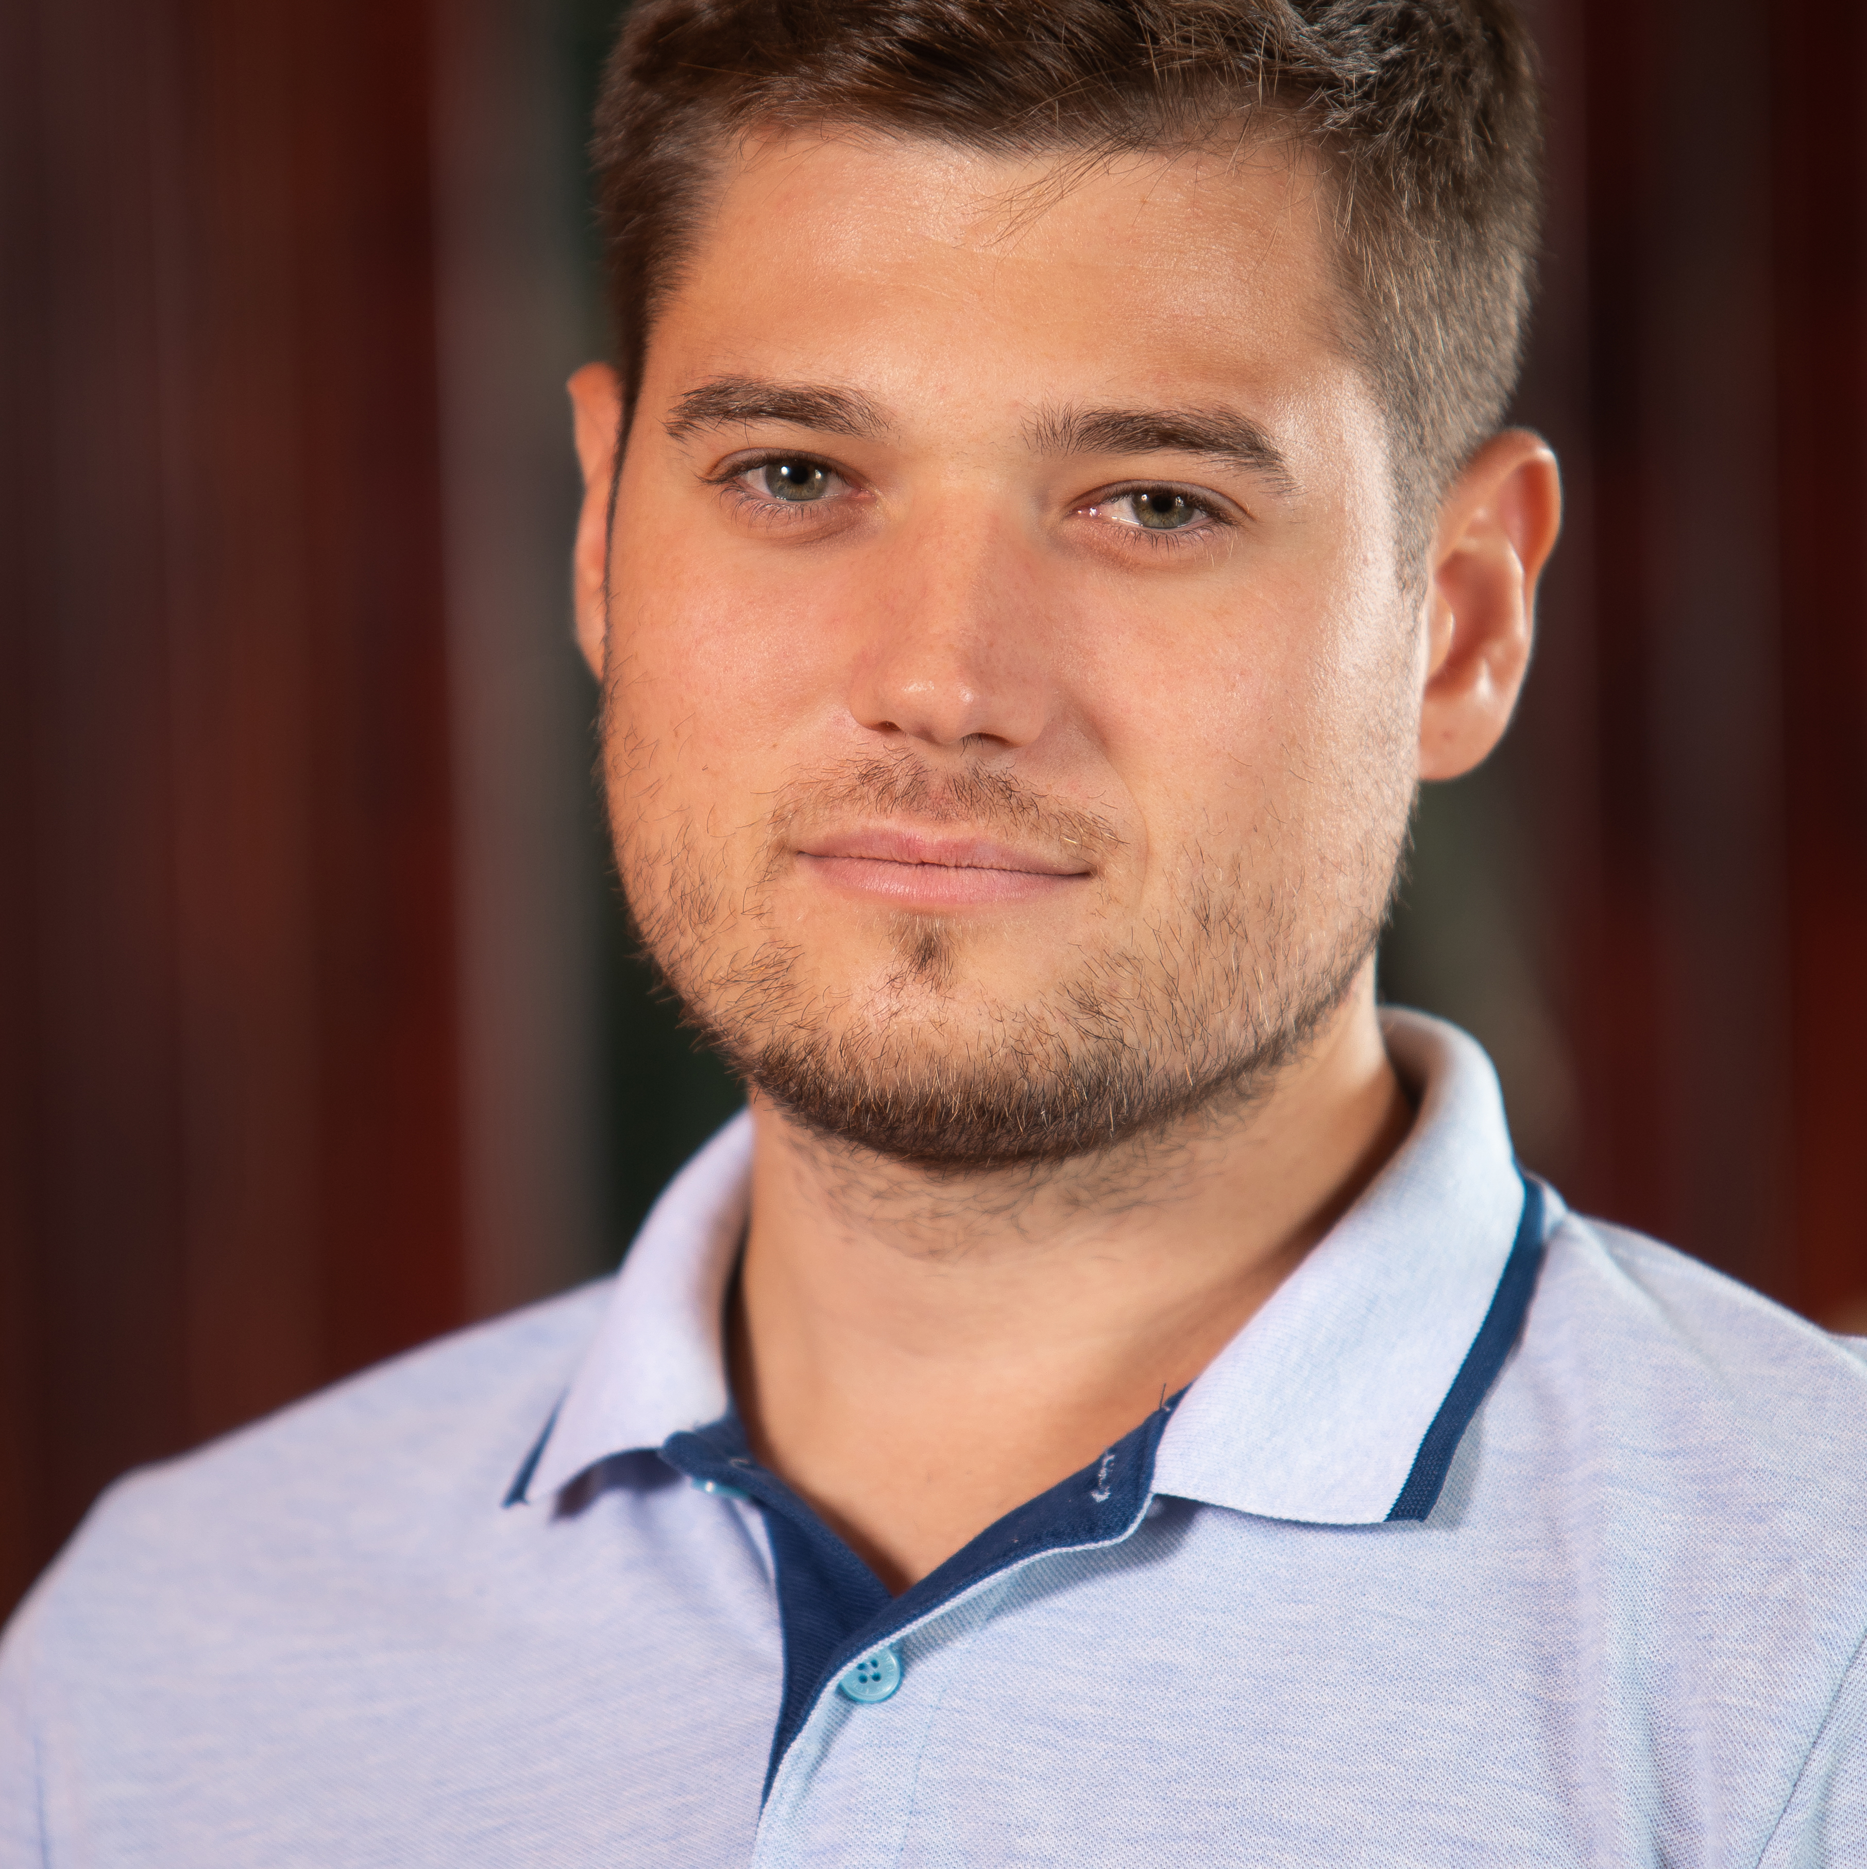
Избор у звање истраживач сарадник
Дамир Митић
Београд, 1995
Физички факултет
Универзитет у Београду
Физички факултет
Универзитет у Београду
Физички факултет
Универзитет у Београду
Лабораторија за теоријску оптику
Истраживач приправник
2014-2021
2021-2022
2022-
2022
2022

Slide 3
Избор у звање истраживач сарадник
Дамир Митић
Тема докторске дисертације под називом „Нелинеарна побуда мода параболичних фотонских решетки“ прихваћена је од стране Колегијума докторских студија 23.04.2025. године. Наставно-научног веће Физичког факултета прихватило је тему 28.05.2025. године.
Објавио један рад категорије М21 и једно саопштење на међународном скупу М34
КАТЕГОРИЈА | БРОЈ
М21 | 1
М34 | 1

